Slide 1
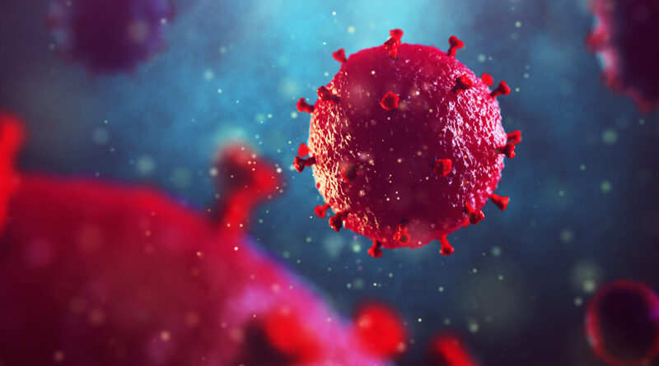
Actualités en VIH et PREP
Dr DETOLLENAERE
CH Boulogne
Réanimation

Slide 2
VIH
PREP
TPE
Histoire
Rappels physio
1980 → 2023
  ARV
  Pronostic
  Qualité de vie
Nouveautés
  Définition
  Rationnel
  Place du MG
  En pratique ?
  Définition
  Principe
  En pratique

Slide 3
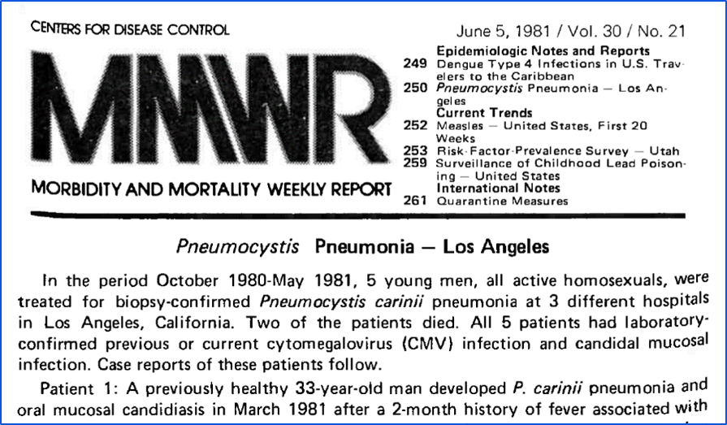
Histoire
1981

Slide 4
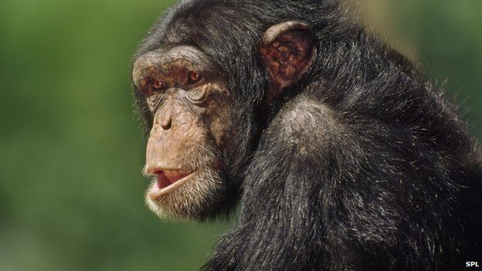
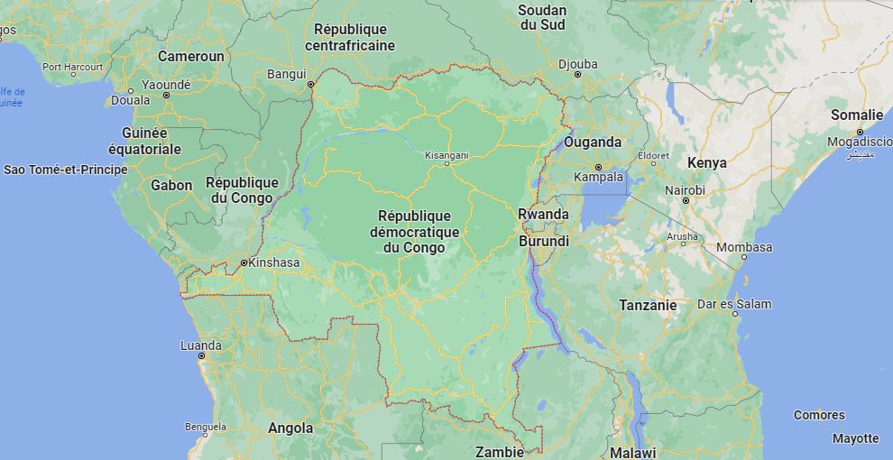

Histoire
< 1920

Slide 5
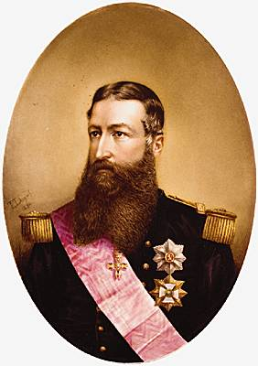
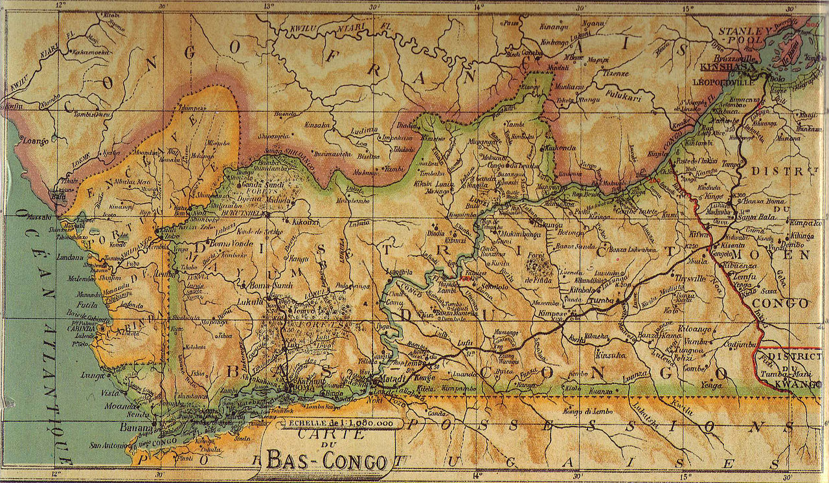
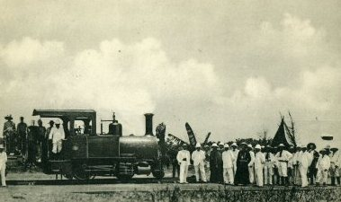
Histoire
< 1920
1920

Slide 6

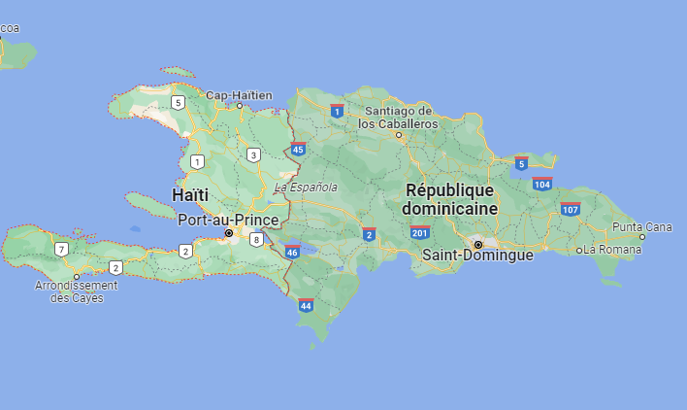
Histoire
< 1920
1920
1950-70

Slide 7
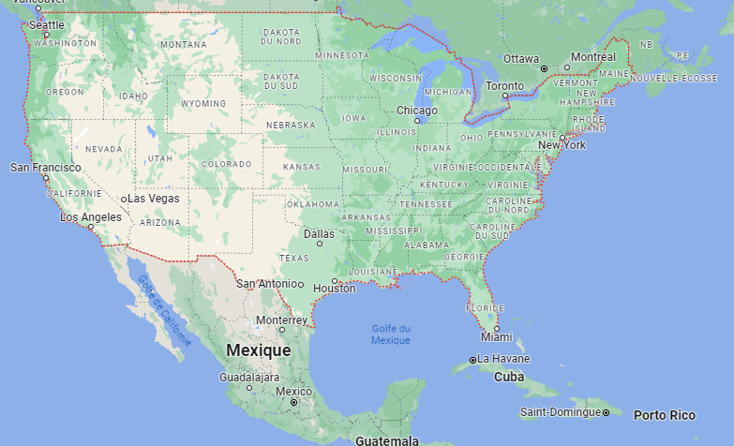

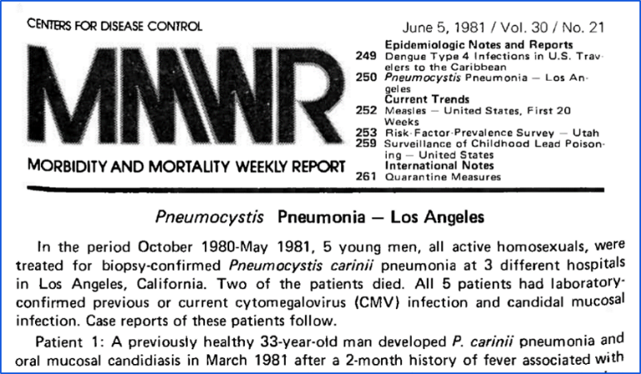
Histoire
< 1920
1920
1950-70
1981

Slide 8

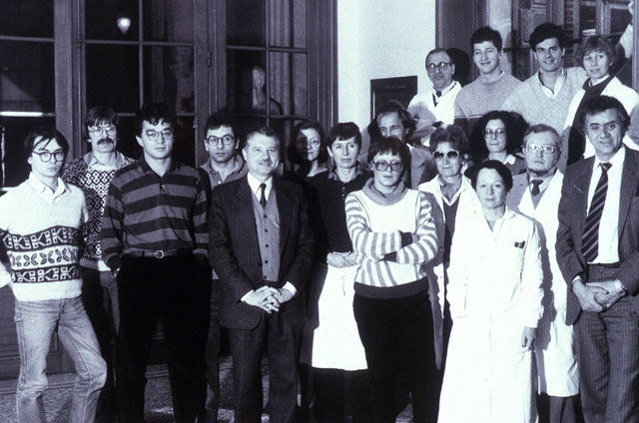
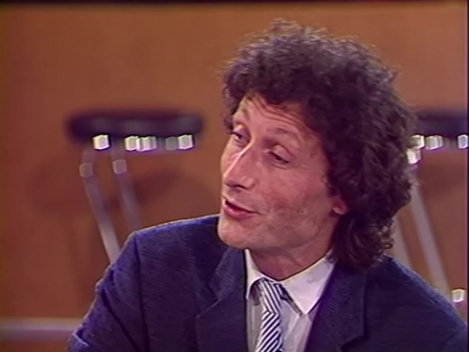
Histoire
< 1920
1920
1950-70
1981
1986

Slide 9


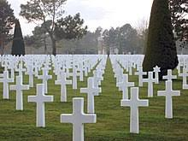
Raconter des histoires …

Slide 10
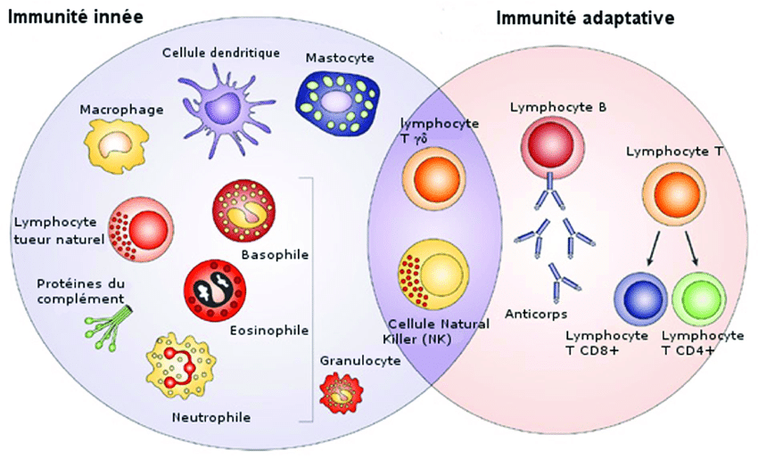
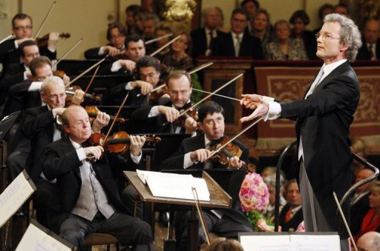
Rappels physio :

Slide 11
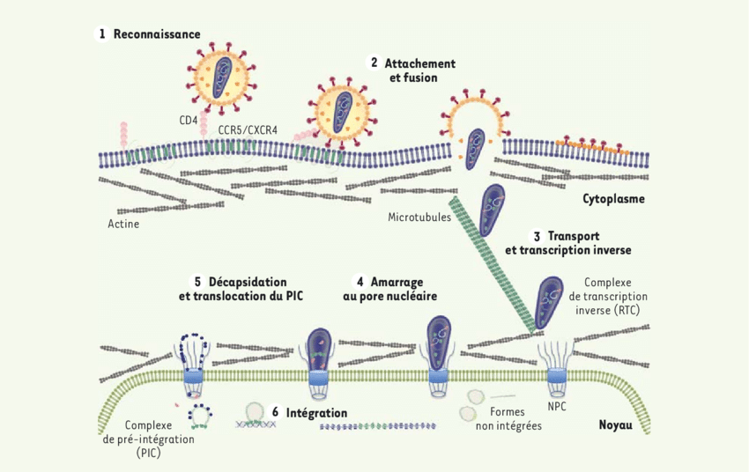
Rappels physio :

Slide 12
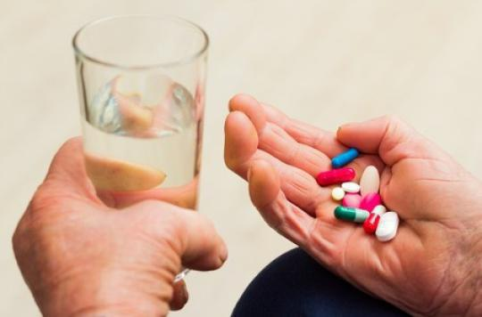
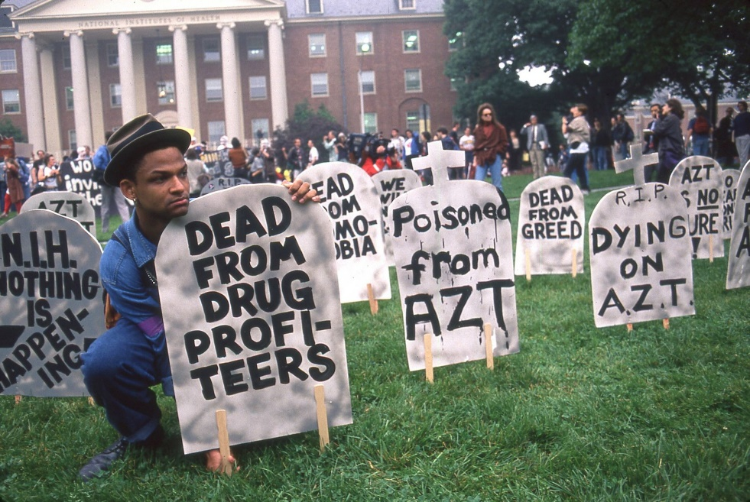
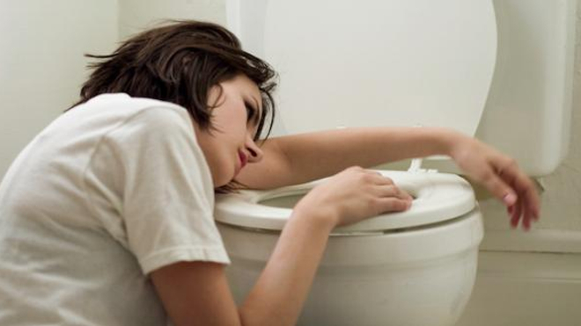
1980 → 2023 : ARV

Slide 13
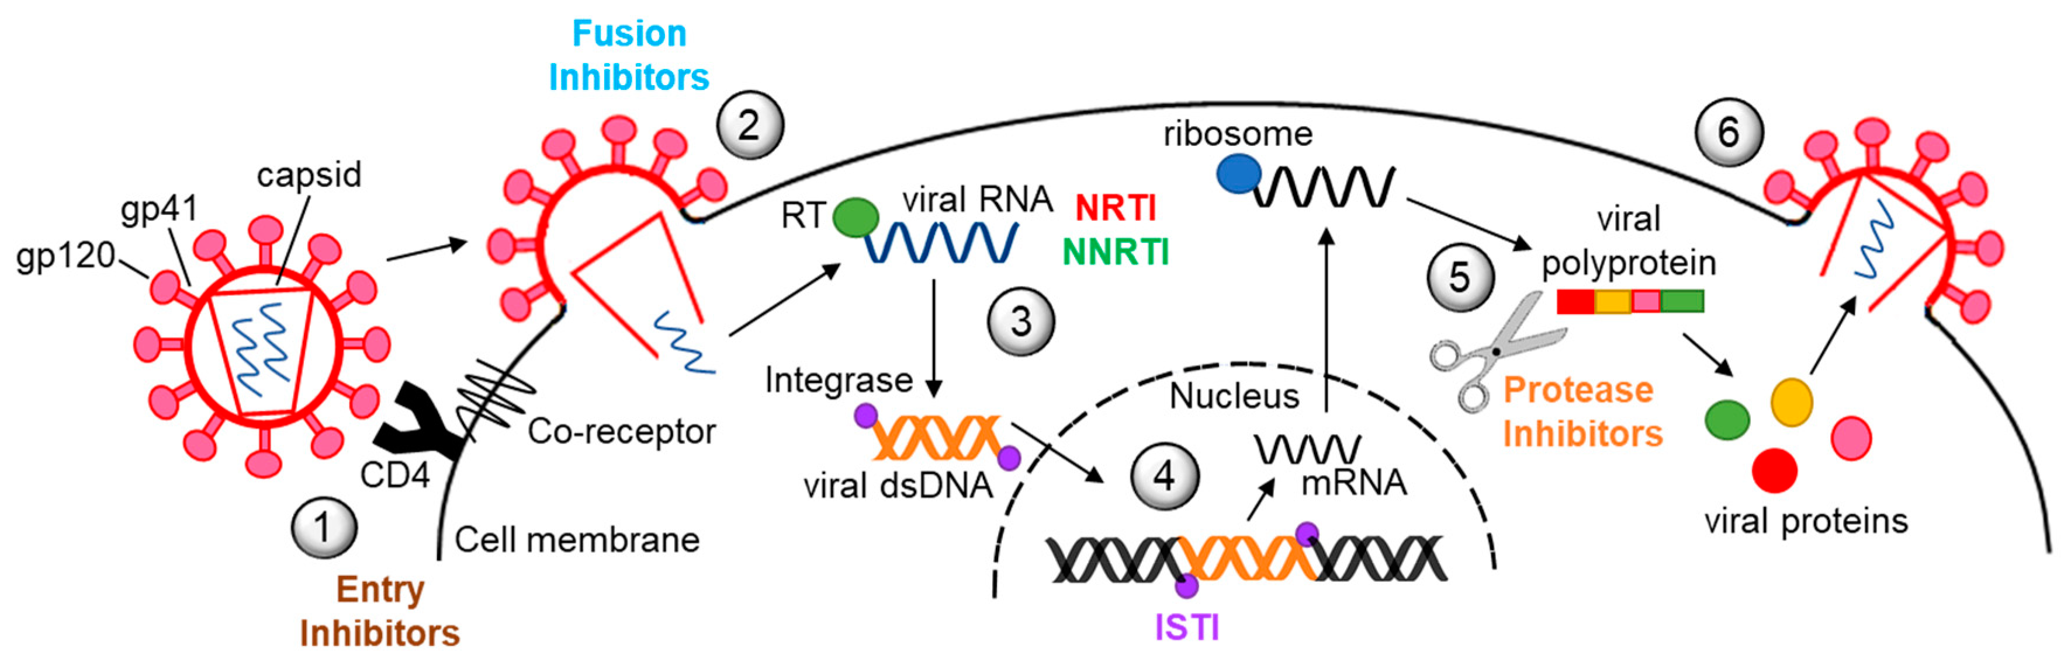
1980 → 2023 : ARV

Slide 14
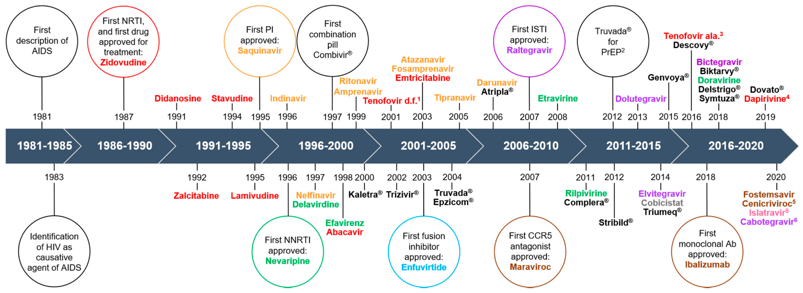
1980 → 2023 : ARV

Slide 15
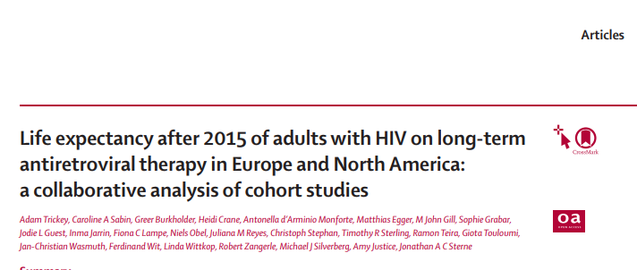
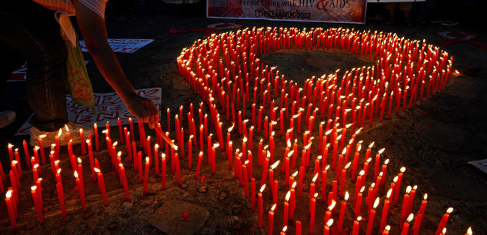
1980 → 2023 : pronostic
The antiretroviral therapy cohort collaboration, Lancet HIV : 2023

Slide 16
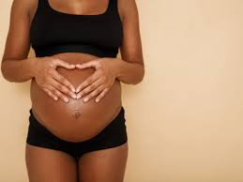

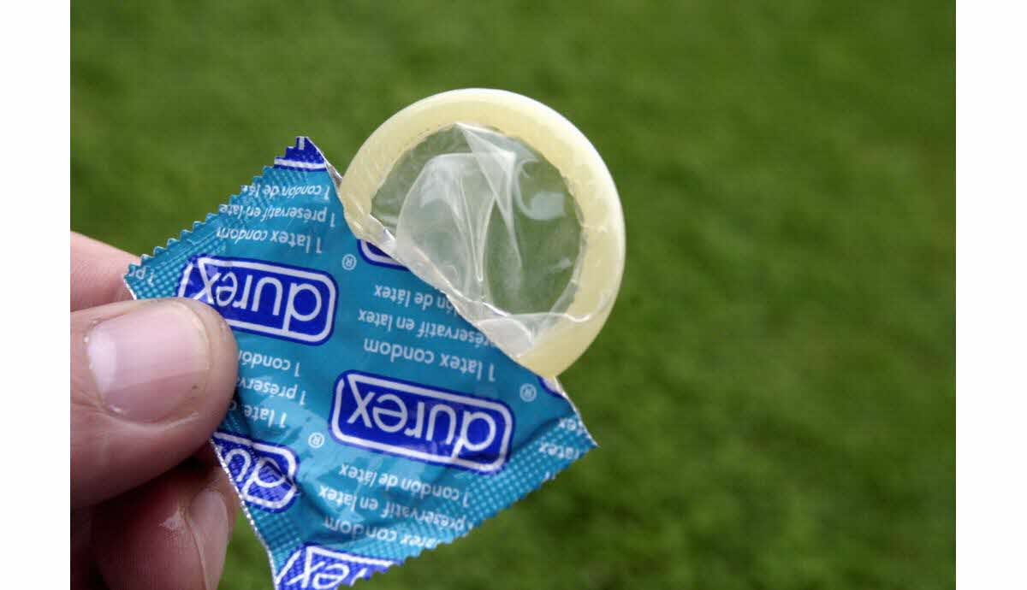

1980 → 2023 : qualité de vie

Slide 17
VIH : En pratique
Suivi bi-annuel
A minima : CD4 / CV
En pratique : maladie chronique donc
  Dépistage K
  Gestion FDR CV
  Vaccinations
Interaction !!! → dans les hauts de France :
  Biktarvy 70%
  Truvada Prezita Norvir 10%

Slide 18
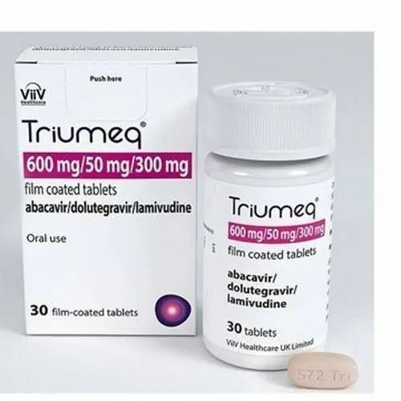
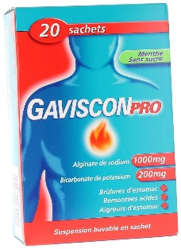
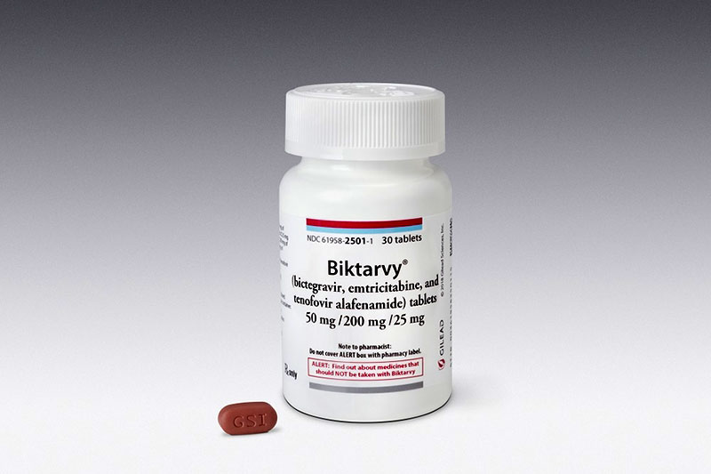
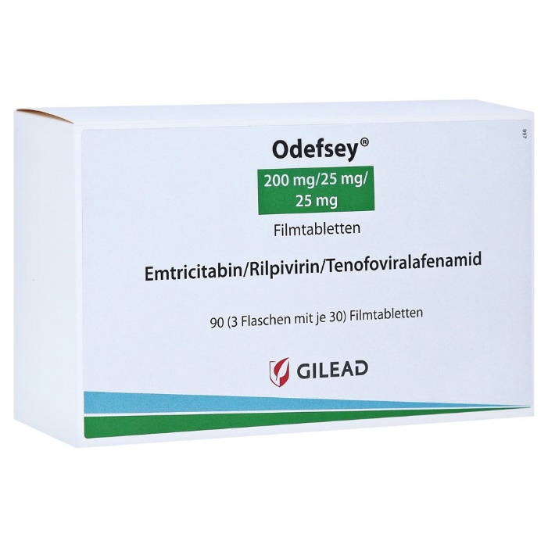
Interactions médicamenteuses
Au détriment des ARV
INI → Cations divalents
Rilpivirine → IPP

Slide 19
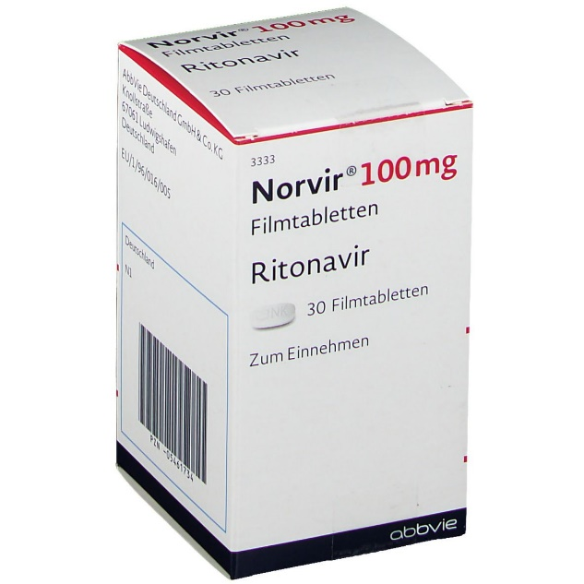
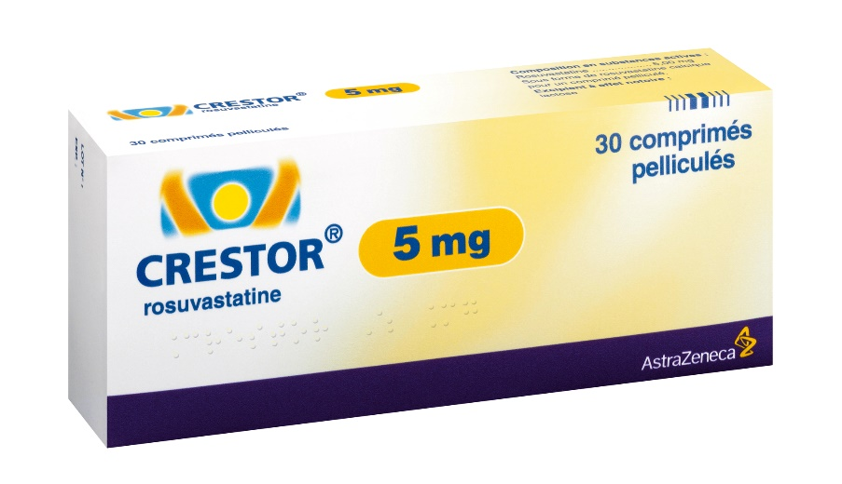
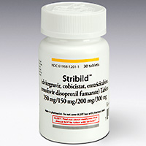
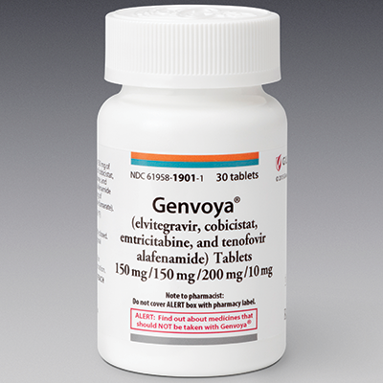
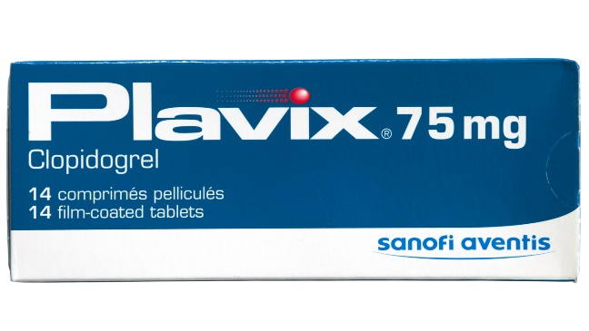
Interactions médicamenteuses
Boost → attention danger
Boost → Cy P3A4

Slide 20
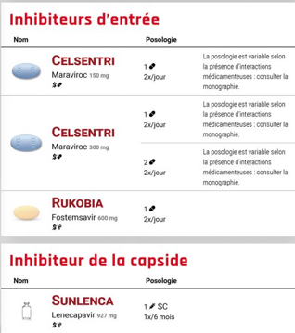
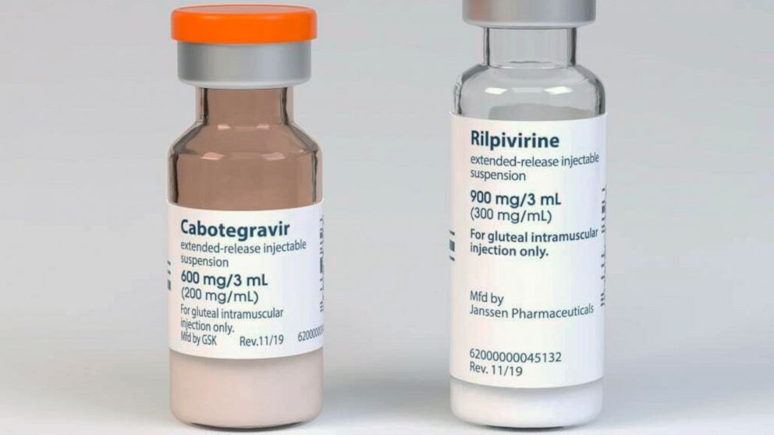

Actualités

Slide 21
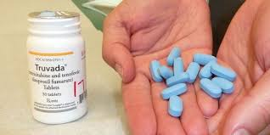
Pre-exposure-prophylaxy : PREP
Moyen de prévention
Prophylaxie → exposition à risque

Slide 22
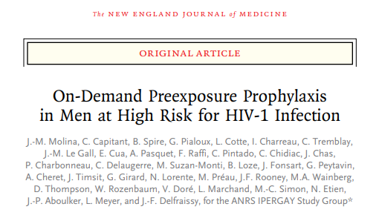
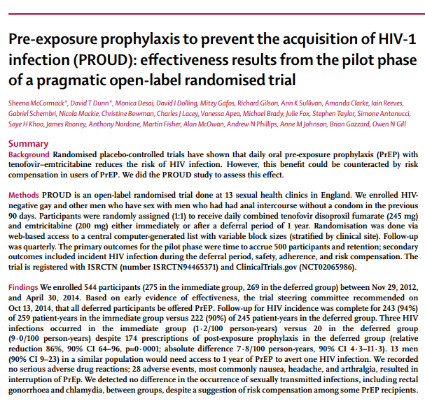
PREP : essais cliniques
2012→2014 Paris
Double aveugle
200 / groupe
2 vs 14 séroconversions
Réduction risque relatif 86%
2012 → 2014 Angleterre
Immédiat vs 1 an
Schéma continue
544 patients
3 vs 20

Slide 23

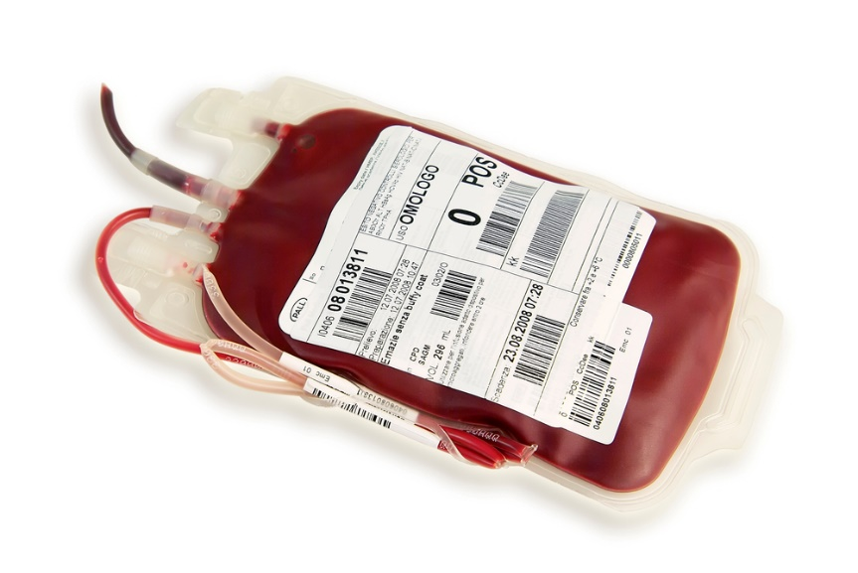

PREP : rationnel
?

Slide 24
PREP : rationnel

Slide 25
PREP : rationnel
?
AVANT :
PREP
Après :
TPE

Slide 26
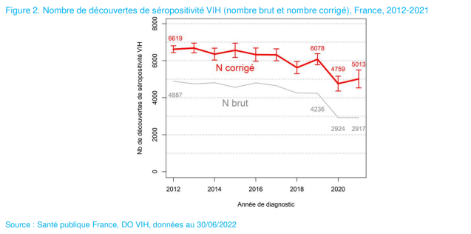
PREP : rationnel
PREP : ATU 2016 / AMM 2017
Pb : COVID
Source : Santé publique France BSP décembre 2022 VIH et IST

Slide 27
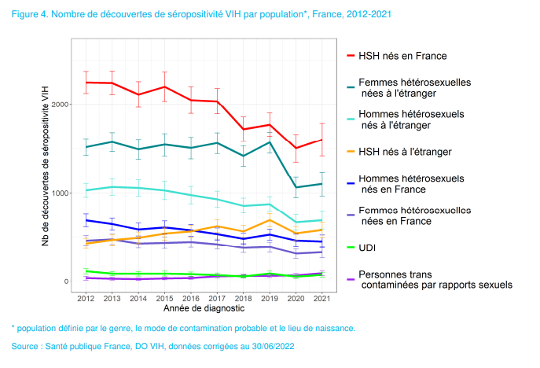
PREP : rationnel
Mécanisme contrôle épidémique = groupes à risque
Source : Santé publique France BSP décembre 2022 VIH et IST

Slide 28
PREP : rationnel
PREP : ATU 2016 / AMM 2017
Pb : COVID
Mécanisme contrôle épidémique = groupes à risque
Source : Santé publique France BSP décembre 2022 VIH et IST

Slide 29
PREP : rationnel
PREP : ATU 2016 / AMM 2017
Pb : COVID
Mécanisme contrôle épidémique = groupes à risque
Source : Santé publique France BSP décembre 2022 VIH et IST

Slide 30
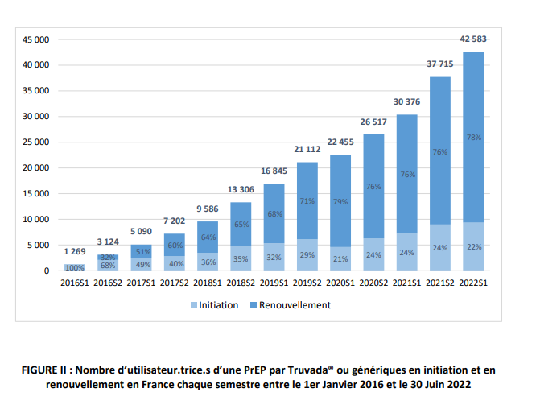
PREP : profil patient
Homme 96%
HSH / métropole / 36 ans
Objectif → cibler d’autres groupes à risque :
  Hétéro nés à l’étranger
Source : rapport TRUVADA EPI-PHARE nov 22

Slide 31
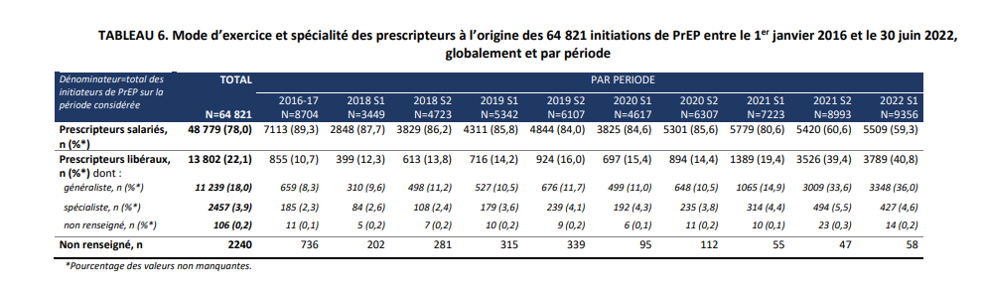
PREP : place du MG?
Juin 2021 : ouverture primo-prescription
proportion doublée
90% libéraux = MG
Source : rapport TRUVADA EPI-PHARE nov 22

Slide 32
PREP : En pratique ?
Indications : Rapport MORLAT > AMM
HSH / transgenres multipartenriat actif
Travailleurs du sexe
UDI + partage seringues
Large quand on lit entre les lignes…

Slide 33
PREP : En pratique ?
Contre-indications :
séropositivité au VIH ou sérologie VIH inconnue
présence de signes ou symptômes d’infection aiguë par le VIH
troubles rénaux caractérisés par une clairance à la créatinine ou signe de tubulopathie
Allaitement
Hypersensibilité

Slide 34
PREP : En pratique ?
TRUVADA (TDF / FTC)
Un comprimé, génériqué.
2 schémas de prescription :
Discontinue
Continue

Slide 35
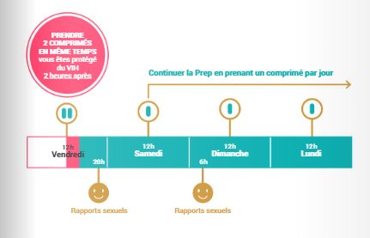
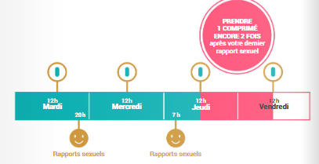
PREP : En pratique ?
Schéma discontinue

Slide 36
PREP : En pratique ?
Suivi trimestriel !
  IST
  Tolérance (tubulopathie)
  Education / santé sexuelle
  Prévention / vaccination
Référence → rapport Morlat +

Slide 37
TPE : définition / principe / en pratique
Trithérapie
Indiquée si risque acquisition VIH
  Rapport sexuel à risque
  Donc groupe à risque
  Accident d’exposition au sang
Urgent → < 48h (physiopathologie contamination)
Référer aux urgences (protocole / Kit traitement)
Durée 28 j puis suivi 3 mois

Slide 38
Conclusion : VIH
1981 → 2023 :
  Arsenal thérapeutique
  Tolérance
  Pronostic
  Qualité de vie
Antirétroviraux :
  Dolutégravir / Bictégravir → cations divalents (piège = gaviscon)
  Rilpivirine → IPP
  IP/boosté (ritonavir et cobicistat) → inhibiteur CY P3A4 !!
  Si doute → passer un coup de fil !
Traitements injectables

Slide 39
Conclusion PREP
Arrière pensée → briser la chaîne de contamination
Santé sexuelle = pas de jugement
Cibler les groupes à risque
Moyen de prévention
Efficacité démontrée (essais et vie réelle)
PREP = traitement + suivi !

Slide 40
Conclusion TPE
Y penser
Faire Vite
Référer aux urgences
28 jours sinon rien
Suivi 3 mois

Slide 41
Liens:
Interactions: www.hiv-drugsinteractions.org
Rapport Morlat : www.

